Slide 1
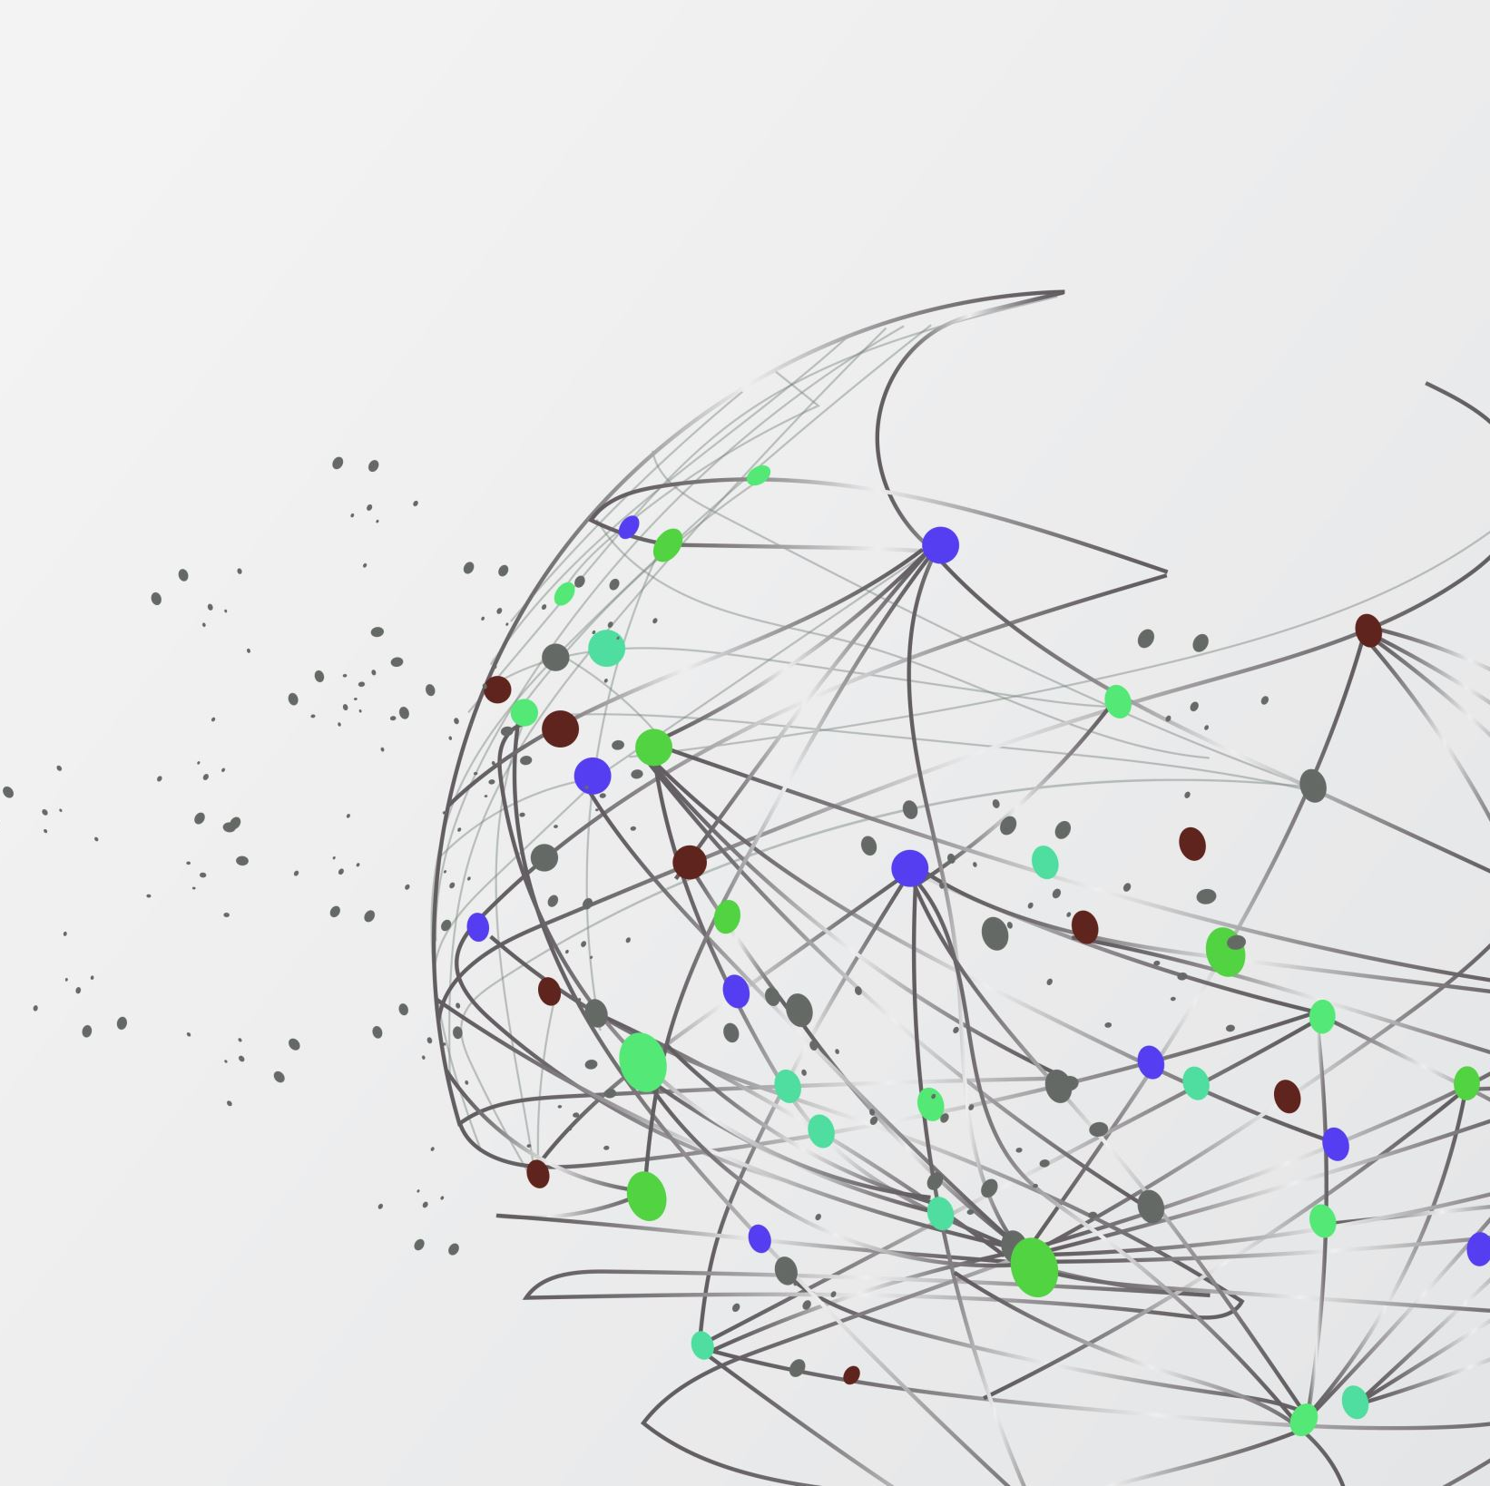
Regresszió Arrival Delay oszlopra
Dóra Zoltán

Slide 2
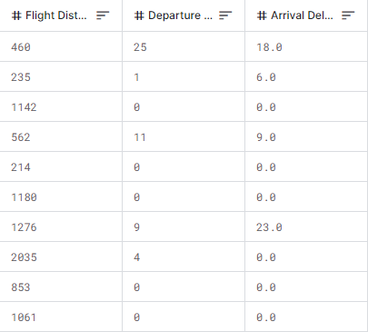
Tisztítás után az adatok
Szükséges oszlopok kiválasztása után null értéket tartalmazó sorok droppolva lettek.
Train: 103594 sor
Test: 25893 sor

Slide 3

Használt modell típusok
Lineáris
Lasso
Ridge
Elastic Net
Decision Tree
Random Forest
Support Vector
Polynomial
K-Nearest Neighbours
Bayesian Ridge
Neural Network

Slide 4
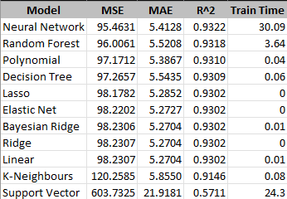
Metrika

Slide 5
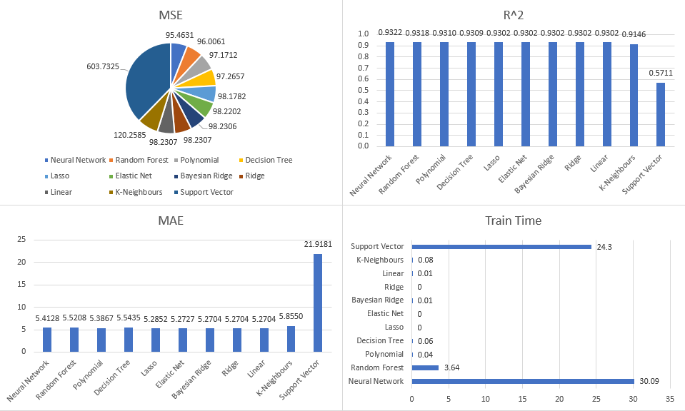

Slide 6
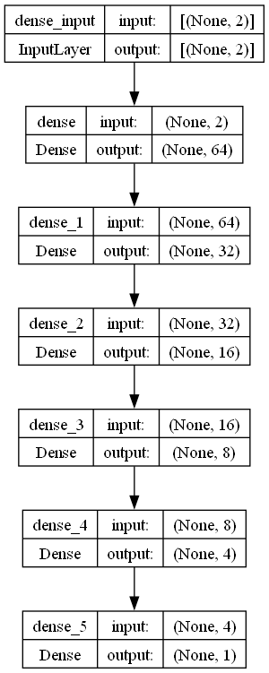
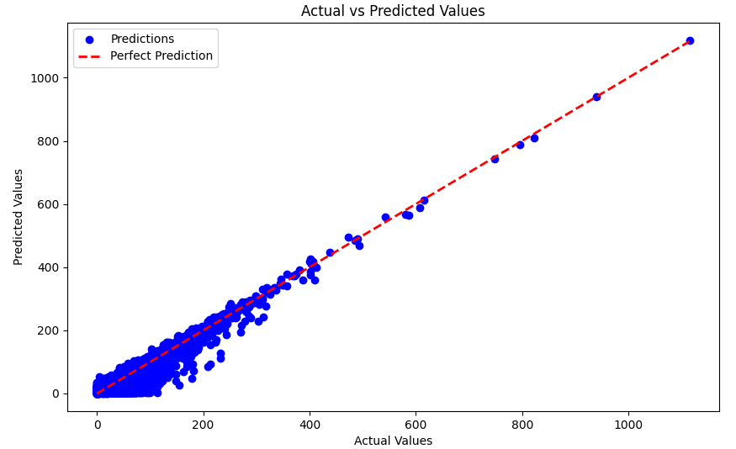
Neural Network
Szekvenciális
Epochs= 25
Batch size= 64
Validation Split= 0.3

Slide 7
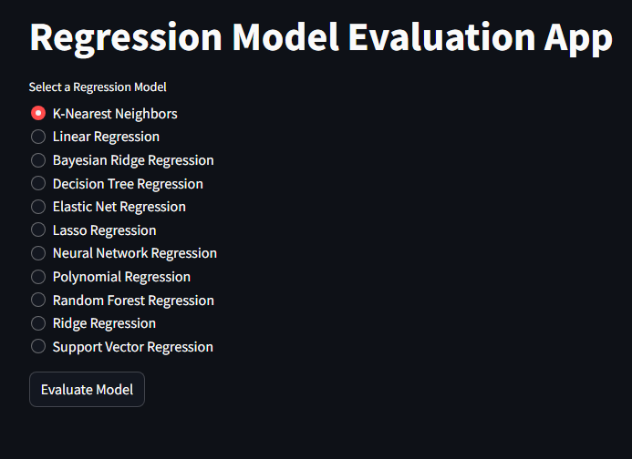
Web app
https://cewg22siay2ufsz6wkpqbm.streamlit.app

Slide 8
